Slide 1
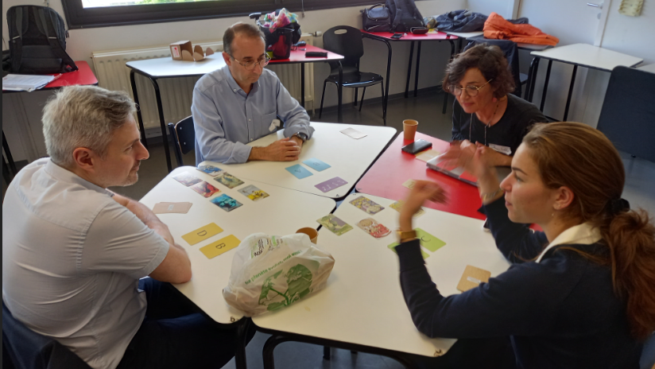
SLAC : le jeu de cartes ! en route vers le bien-être au travail !
Journée de la pédagogie par le jeu
2 juin 2023
Contact :
Emmanuel Abord de Chatillon (abord@grenoble-iae.fr)

Slide 2
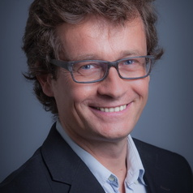
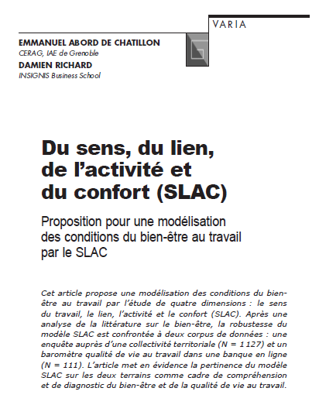
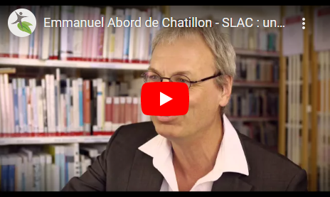
La genèse du jeu…
Question de départ : comment comprendre le bien-être au travail ?
Beaucoup d’outils et de modèles, mais aucun qui prenait vraiment en compte le ressenti des acteurs;
Ensemble d’analyses et d’enquêtes
Emergence du modèle et publication
Vidéo de présentation du modèle
Puis ensemble d’enquête de la chaire dont une trentaine qui ont mobilisé des outils de mesure du bien-être par le SLAC
Utilisation par des consultants, des managers, des chercheurs…
Ce jeu est un des développements d’une recherche entamée en 2011 sur le bien-être au travail avec Damien Richard.

Slide 3
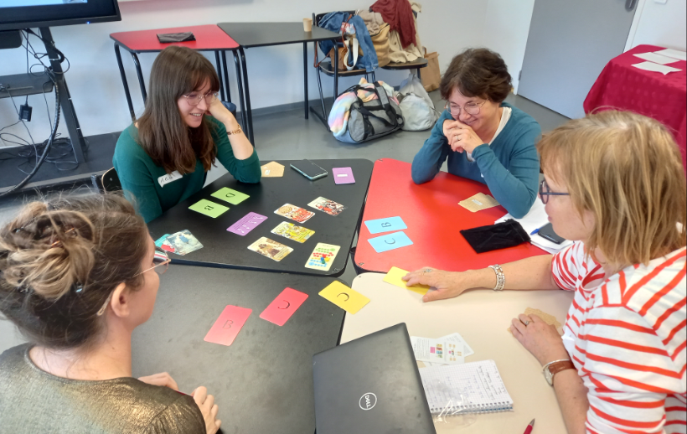
Pourquoi un jeu?
Plusieurs pistes ont été développées, notamment à travers un concours d’étudiants.
Proposition d’un jeu d’expression autour du bien-être (en cours de finalisation)
Volonté de conserver une optique ludique et de ne pas rester uniquement dans l’échange sur les conditions de travail.
Volonté de proposer un jeu mixte :
Qui permet l’échange sur les conditions de travail au sein d’une équipe de travail
Mais qui reste un jeu… dont le propos est important, mais dont l’enjeu reste mineur…
Réponse à une demande de partenaires de la chaire qui souhaitent des supports pour faciliter la diffusion d’une logique de management dans le bien-être.

Slide 4
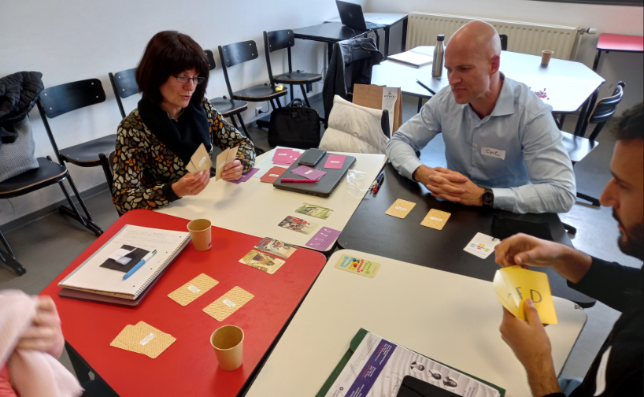
Les objectifs
L’objectif est :
de présenter un modèle de compréhension du bien-être au travail, d’expliquer ses composantes.
De faire réfléchir aux contraintes et ressources susceptibles d’avoir un impact sur le bien-être au travail
De créer un espace de discussion sur les questions de santé au travail et donc de partager des points de vue sur ces questions.

Slide 5
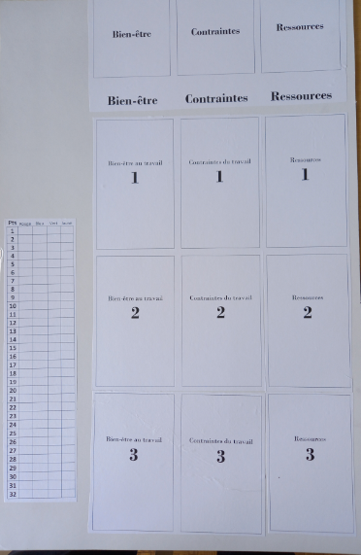
Les règles 1. le matériel
Zone de stockage des cartes
Piste de scores
Zone de mise en évidence des cartes choisies

Slide 6
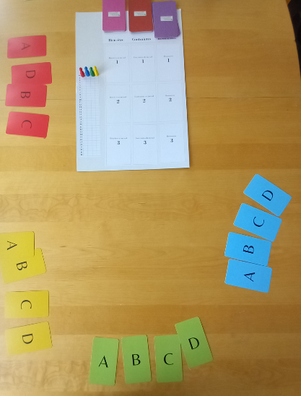
Les règles 1. le matériel
Les cartes sont divisées en trois piles :
Rose étape 1
Marron étape 2
Violet étape 3
Chaque joueur prend un jeu de 4 cartes ABCD de la même couleur

Slide 7
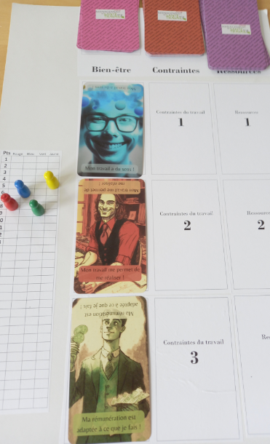
Les règles 1. le matériel
Les cartes défaussées seront remises dans la zone en haut du plateau
Au fur et à mesure chacun avancera son pion sur la piste de score
Les cartes sélectionnées seront placées dans le tableau

Slide 8
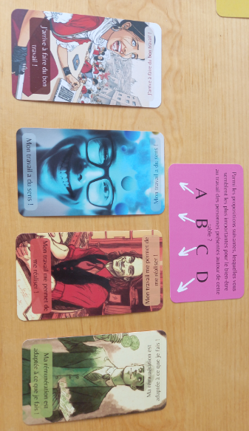
Les règles 2. tour de jeu
Dans la première pile on prélève la carte question (fond rose) et on la place de la manière suivante
Il y a une question différente pour chaque phase dans chaque paquet de cartes…
On prend au hasard 4 des huit cartes pour les placer comme cela
Dans les autres paquets, il y a 12 cartes, on fera deux tours de draft pour en sélectionner 8 …

Slide 9
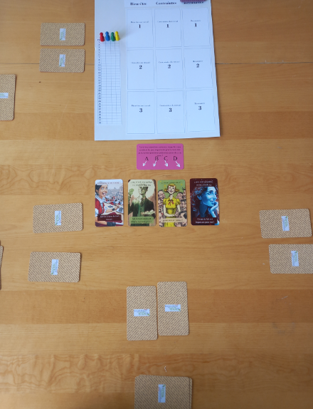
Les règles 2. Le principe
1
1
2
Il s’agit de choisir non pas la carte qui est la plus importante pour moi, mais celle dont je pense qu’elle est la plus importante pour les personnes autour de la table !
Ecoutez bien ce que disent vos partenaires, cela peut vous servir pour la suite !
Chacun choisit deux cartes et les ordonne
1
2
1
2
1
2

Slide 10
Les règles 2. Le principe
1
1
2
Il s’agit de choisir non pas la carte qui est la plus importante pour moi, mais celle dont je pense qu’elle est la plus importante pour l’équipe !
Ecoutez bien ce que disent vos partenaires, cela peut vous servir pour la suite !
Chacun choisit deux cartes et les ordonne
1
2
1
2
1
2

Slide 11
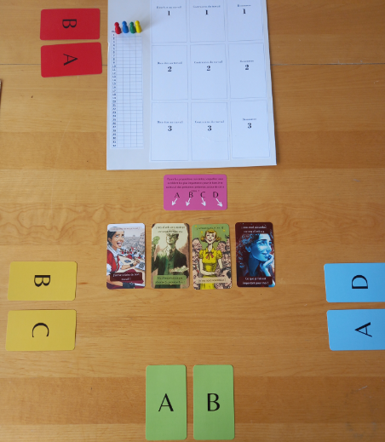
Les règles 3. La résolution
Chacun marque :
2 pts pour une carte bien placée dans la combinaison et 1 pt pour une carte mal placée
Rouge 2 + 2 : 4 pts
Jaune 2+0 : 2 pts
Vert 1 +1 : 2 pts
Bleu 1+ 0 : 1 pt
On détermine la combinaison gagnante en regardant quelles sont les cartes les plus citées…
Ici la combinaison gagnante est BA (B et A sont présents 3 fois mais B est présent 2 fois en 1).
On conserve les deux cartes retenus et on défausse les autres

Slide 12
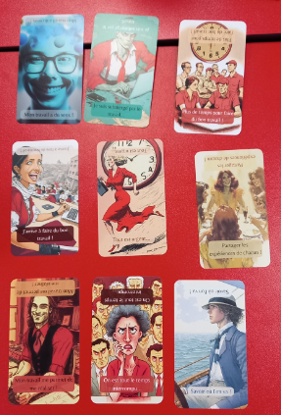
Les règles L’esprit
Le tableau final nous intéresse, il constitue une synthèse des principaux axes de travail en matière d’amélioration des conditions de travail.
Pas la peine de se précipiter !
Le comptage des points est secondaire.
Il s’agit de prendre le temps d’échanger sur les conditions de travail…

